Slide 1
C++
EQUIPE:
CICERO IGOR ALVES TORQUATO DOS SANTOS
ERICK DE BRITO SOUSA LIMA

Slide 2


HISTÓRIA
A linguagem de programação C++ é uma extensão da linguagem C e foi criada por Bjarne Stroustrup em 1983. Stroustrup desenvolveu o C++ com o objetivo de adicionar recursos de programação orientada a objetos à linguagem C, mantendo a eficiência e a flexibilidade da C.

Slide 3

PARADIGMA
O paradigma principal do C++ é a programação orientada a objetos (POO). Isso significa que a linguagem suporta conceitos como encapsulamento, herança e polimorfismo, permitindo que os desenvolvedores criem estruturas de dados complexas e organizem seu código de forma modular. No entanto, o C++ também suporta programação procedural, onde é possível escrever código sem a utilização de objetos.

Slide 4
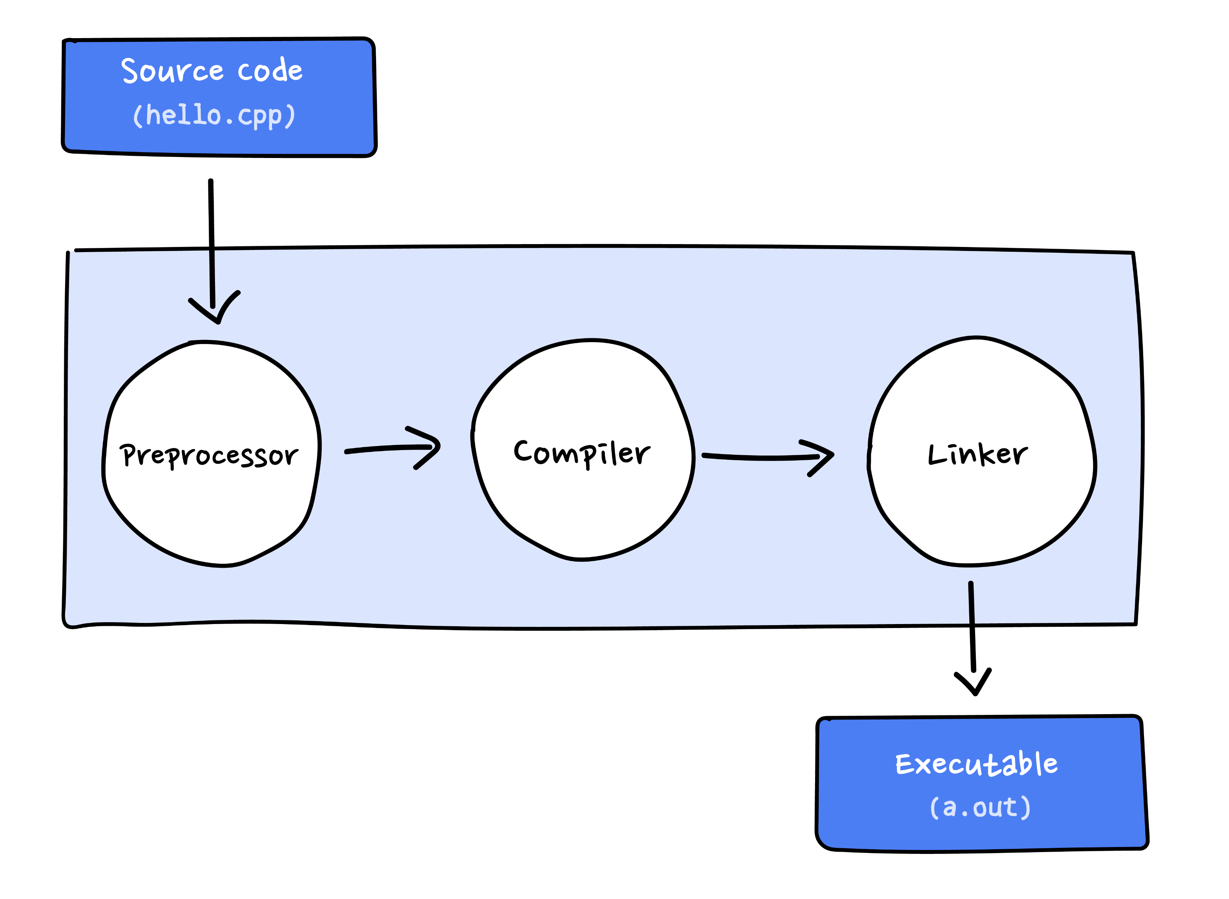
SISTEMA DE IMPLEMENTAÇÃO
O C++ é uma linguagem compilada, o que significa que o código fonte escrito em C++ deve ser compilado para código de máquina antes de ser executado. O processo de compilação converte o código C++ em um formato executável que pode ser diretamente executado no computador.

Slide 5
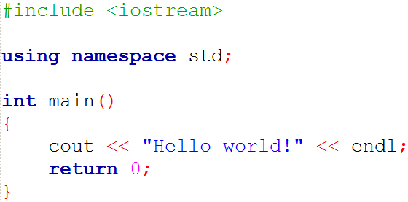
SINTAXE
A sintaxe da linguagem C++ segue uma estrutura semelhante à linguagem C, com algumas adições e modificações para suportar recursos de programação orientada a objetos. A sintaxe é baseada em blocos delimitados por chaves {} e os pontos e vírgulas (;) são usados para separar instruções. A linguagem é case-sensitive, ou seja, diferencia letras maiúsculas de minúsculas.

Slide 6


DECLARAÇÃO E ATRIBUIÇÃO
A declaração e atribuição de valores para uma variável em C++ seguem a seguinte sintaxe:
Exemplo:

Slide 7

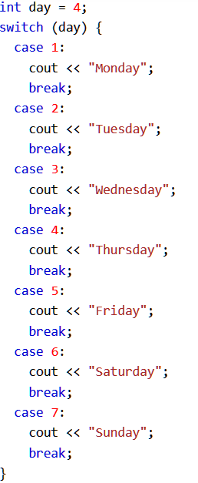
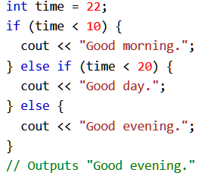
ESTRUTURAS CONDICIONAIS
If, else if, else

Slide 8
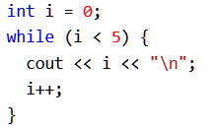
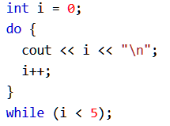

ESTRUTURAS DE REPETIÇÃO
While Do-while For

Slide 9
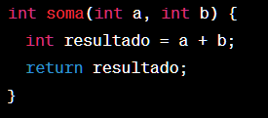

FUNÇÕES E PROCEDIMENTOS
Para criar uma função precisamos definir seu tipo de retorno, nome e parâmetros.
Por exemplo, ao lado podemos ver uma função que que retorna a soma de dois números inteiros.
Para criar um procedimento que não retorna um valor (tipo de retorno void), podemos omitir a parte do return.

Slide 10
TIPOS
A vinculação de tipos em C++ pode ser estática ou dinâmica, dependendo do contexto. Em geral, a vinculação de tipos em C++ é estática, o que significa que as declarações de tipos devem ser explícitas. Isso significa que é necessário declarar explicitamente o tipo de uma variável ao ser criada e também especificar o tipo de retorno de uma função.
C++ é uma linguagem fortemente tipada, o que significa que a verificação de tipos ocorre de forma estática. Isso significa que os tipos são verificados em tempo de compilação e quaisquer inconsistências de tipos serão identificadas antes da execução do programa.

Slide 11

VINCULAÇÃO ESTÁTICA
Nesse exemplo, a variável numero é do tipo int e a variável resultado é do tipo double. Durante a compilação, o compilador verifica a compatibilidade dos tipos e realiza a conversão implícita do resultado da divisão para o tipo double. Essa é uma vinculação de tipos estática, pois ocorre em tempo de compilação.

Slide 12

VINCULAÇÃO DINÂMICA
Nesse exemplo, um ponteiro ponteiroInteiro é criado para armazenar um valor inteiro. Em seguida, um ponteiro ponteiroFloat é criado e usa a operação reinterpret_cast para realizar uma conversão de tipo dinâmica, reinterpretando o ponteiro ponteiroInteiro como um ponteiro para float. Essa é uma vinculação de tipos dinâmica, pois ocorre em tempo de execução através do uso explícito de reinterpret_cast. No entanto, é importante mencionar que essa prática não é recomendada, pois pode levar a comportamentos indefinidos e problemas de acesso à memória.

Slide 13
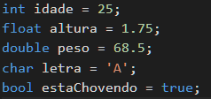
DADOS PRIMITIVOS
Alguns dos tipos de dados primitivos em C++ incluem:
int: utilizado para representar números inteiros.
float: utilizado para representar números de ponto flutuante de precisão simples.
double: utilizado para representar números de ponto flutuante de precisão dupla.
char: utilizado para representar caracteres individuais.
bool: utilizado para representar valores booleanos (verdadeiro ou falso).

Slide 14
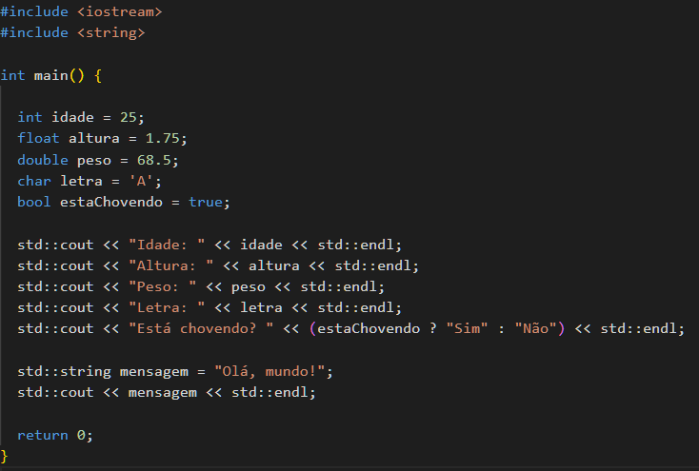
DADOS PRIMITIVOS

Slide 15
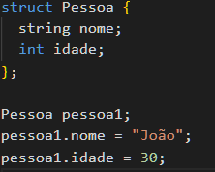
DADOS COMPOSTOS
Alguns exemplos de tipos de dados compostos em C++ incluem:
Arrays: coleção de elementos do mesmo tipo.
Structs: estruturas que permitem combinar diferentes tipos de dados em uma única entidade.
Classes: semelhante a structs, mas com recursos adicionais de programação orientada a objetos, como encapsulamento, herança e polimorfismo.

Slide 16
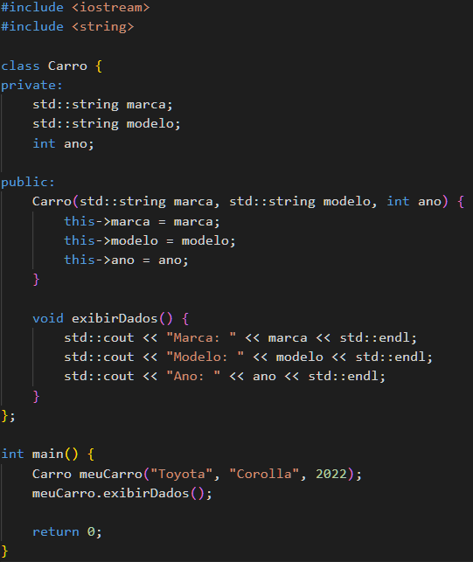
DADOS COMPOSTOS
Nesse exemplo, definimos uma classe chamada "Carro" que possui atributos privados de marca, modelo e ano. Também definimos um construtor que permite inicializar esses atributos ao criar um objeto da classe.

Slide 17
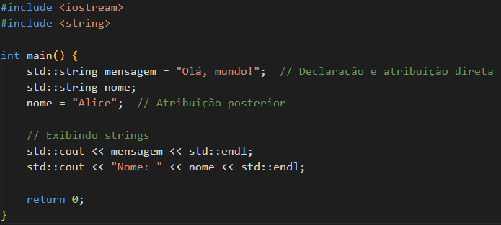
STRINGS
Em C++, as strings são tratadas como objetos da classe std::string da biblioteca padrão. Essa classe fornece uma ampla gama de funcionalidades para manipulação e processamento de strings.
Ao lado temos o exemplo de um programa que mostra a declaração e atribuição de strings

Slide 18
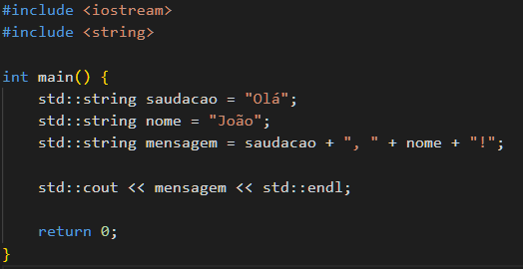
STRINGS
Exemplo de concatenação de strings:

Slide 19
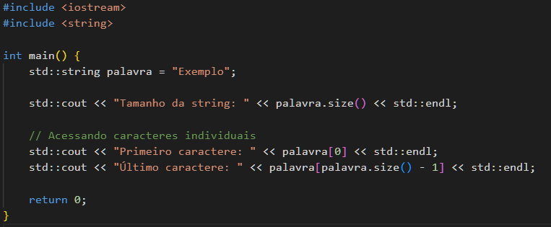
STRINGS
Tamanho e acesso aos caracteres da string:

Slide 20
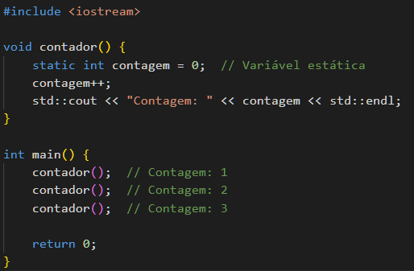
VARIÁVEIS
A linguagem C++ suporta variáveis estáticas. Variáveis estáticas são declaradas usando a palavra-chave static e mantêm seu valor durante a execução do programa.

Slide 21
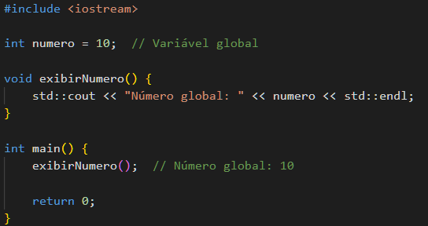
VARIÁVEIS
Em C++, variáveis globais são declaradas fora de qualquer função ou bloco de código e podem ser acessadas por todo o programa.
Nesse exemplo, a variável numero é uma variável global, declarada fora de qualquer função. Ela pode ser acessada tanto pela função main() quanto pela função exibirNumero().

Slide 22
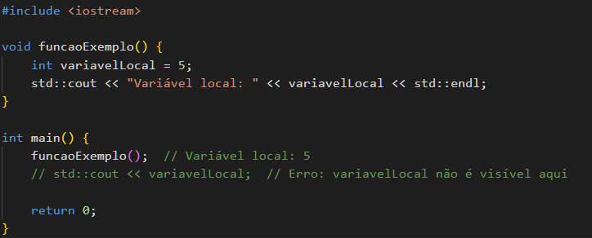
ESCOPO
A linguagem C++ utiliza escopo estático e dinâmico. As variáveis locais têm escopo estático, o que significa que elas são visíveis apenas dentro do bloco onde são declaradas.
Nesse exemplo, a variável variavelLocal é uma variável local dentro da função funcaoExemplo(). Ela não é visível fora dessa função, como demonstrado pelo erro ao tentar imprimi-la na função main().

Slide 23
MEMÓRIA
Em relação à alocação de variáveis na memória, em C++ as variáveis locais são alocadas na pilha (stack), enquanto a alocação dinâmica é realizada no heap. Variáveis locais são alocadas automaticamente quando a função em que são declaradas é chamada, e são desalocadas automaticamente quando a função retorna. Já a alocação dinâmica é realizada usando operadores new e delete para criar e destruir objetos no heap.

Slide 24
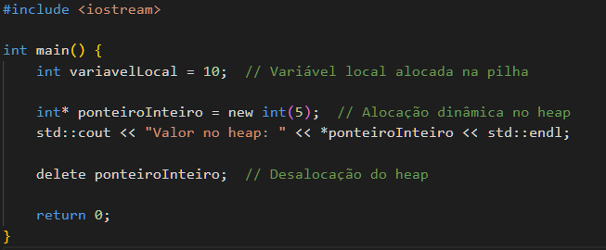
MEMÓRIA
Nesse exemplo, a variável variavelLocal é uma variável local alocada na pilha. Ela é automaticamente desalocada quando a função main() termina sua execução.
A variável ponteiroInteiro é um ponteiro para um inteiro, e a alocação dinâmica é realizada usando o operador new. O valor 5 é atribuído ao local de memória alocado no heap. Em seguida, o valor é exibido na saída.
Após a utilização do objeto alocado no heap, é necessário liberar a memória usando o operador delete. Isso desaloca o espaço no heap e evita vazamentos de memória.

Slide 25
MEMÓRIA
A linguagem C++ suporta tanto a passagem de parâmetros por valor quanto por referência. A passagem por valor faz uma cópia do valor do argumento, enquanto a passagem por referência permite manipular diretamente o valor original do argumento.
No exemplo seguinte, a função alterarValorPorValor() recebe um valor inteiro por valor. Qualquer modificação realizada dentro da função afeta apenas a cópia local do valor, não afetando a variável original.
A função alterarValorPorReferencia() recebe o valor por referência, indicado pelo & antes do parâmetro. Isso permite que a função modifique diretamente o valor original da variável.

Slide 26
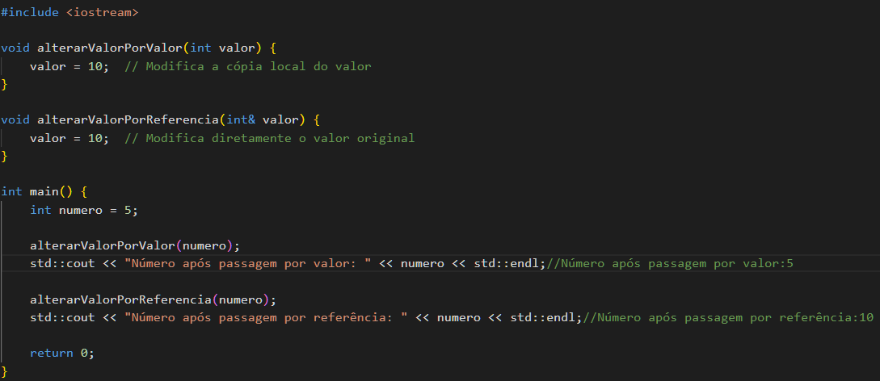
MEMÓRIA

Slide 27
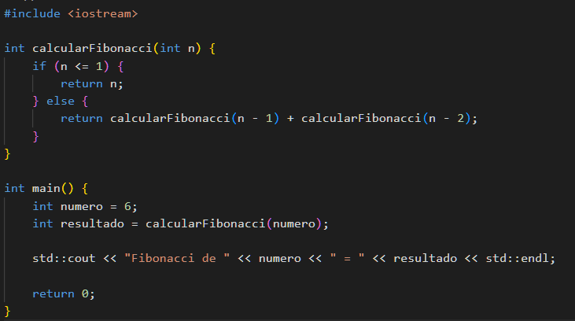
RECURSIVIDADE
Para exemplificar como funciona a recursividade em C++ podemos usar a função de Fibonacci que é uma função recursiva que retorna o n-ésimo termo da sequência de Fibonacci.
Ela utiliza a definição matemática da sequência, onde o termo atual é a soma dos dois termos anteriores.

Slide 28
PONTEIROS
A linguagem C++ suporta tanto ponteiros quanto variáveis de referência. Os ponteiros permitem o acesso direto e manipulação de endereços de memória, enquanto as variáveis de referência fornecem um nome alternativo para uma variável existente.
Em C++, um ponteiro é uma variável que armazena o endereço de memória de outra variável. Eles oferecem um mecanismo poderoso para manipular e acessar dados diretamente na memória.

Slide 29




PONTEIROS
Declaração de ponteiros
Atribuição de endereço
Alocação dinâmica de memória
Ponteiros nulos

Slide 30
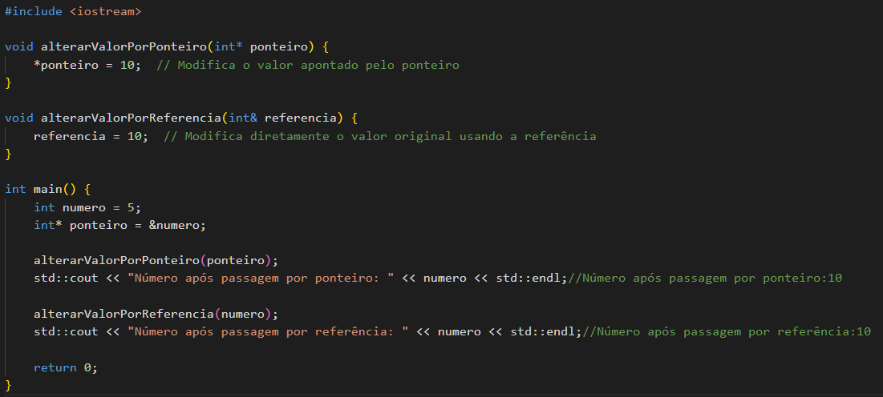
PONTEIRO E VARIÁVEL DE REFERÊNCIA

Slide 31
PONTEIRO E VARIÁVEL DE REFERÊNCIA
No exemplo anterior, a função alterarValorPorPonteiro() recebe um ponteiro para um inteiro como parâmetro. Ao usar o operador de desreferência *, podemos modificar o valor apontado pelo ponteiro.
A função alterarValorPorReferencia() recebe uma referência para um inteiro como parâmetro. Ao modificar o valor da referência, estamos modificando diretamente o valor original da variável.
Dessa forma, C++ suporta tanto ponteiros quanto variáveis de referência para permitir manipulação e acesso a dados de forma mais flexível.

Slide 32
ORIENTAÇÃO À OBJETOS
Em C, uma linguagem de programação procedural, não há suporte nativo para orientação a objetos. Isso significava que os desenvolvedores tinham que implementar manualmente os conceitos de orientação a objetos, o que levava a código mais complexo, difícil de manter e propenso a erros.
Com a introdução do C++, a orientação a objetos foi incorporada como um recurso nativo. O C++ adicionou classes e outros recursos, como herança, polimorfismo e encapsulamento, que facilitaram a implementação de programas orientados a objetos.

Slide 33
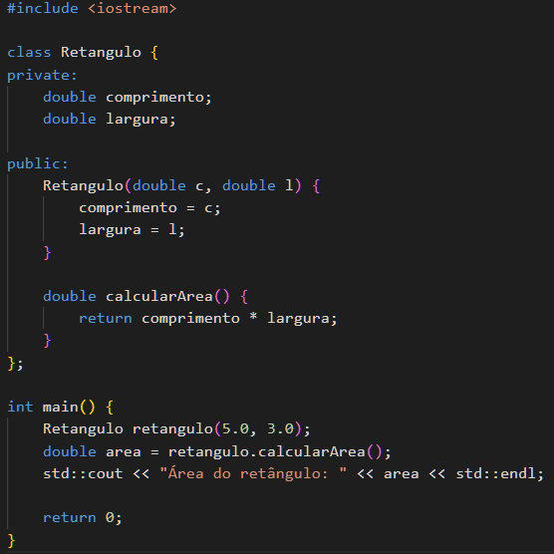
ORIENTAÇÃO À OBJETOS
Nesse exemplo, temos uma classe chamada Retangulo que possui os atributos comprimento e largura. Ela também possui um construtor que inicializa esses atributos e um método calcularArea() que retorna a área do retângulo.
No main(), criamos um objeto retangulo da classe Retangulo com um comprimento de 5.0 e largura de 3.0. Em seguida, chamamos o método calcularArea() do objeto para obter a área do retângulo.

Slide 34
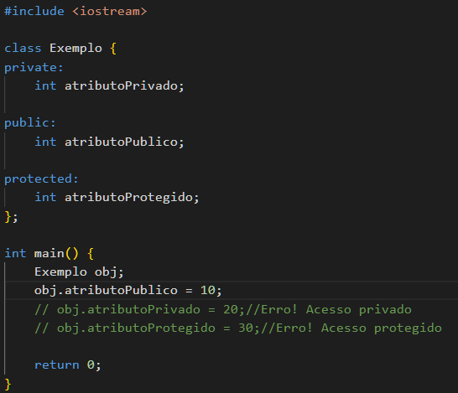
ORIENTAÇÃO À OBJETOS
A linguagem C++ permite controlar o acesso aos atributos e métodos de uma classe. Podemos especificar se um membro é público, privado ou protegido usando modificadores de acesso.
Nesse exemplo, a classe Exemplo possui um atributo atributoPrivado definido como privado, um atributo atributoPublico definido como público e um atributo atributoProtegido definido como protegido.
No main(), criamos um objeto obj da classe Exemplo. Podemos acessar e modificar o atributo público diretamente, mas não podemos acessar o atributo privado ou protegido fora da classe.

Slide 35
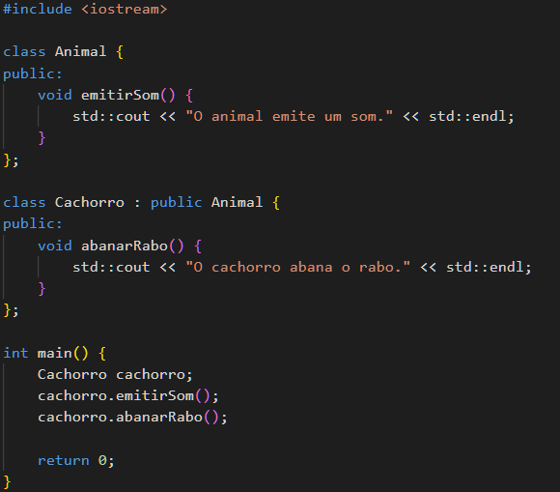
ORIENTAÇÃO À OBJETOS
A linguagem C++ suporta herança de classes. Podemos criar classes derivadas que herdam os atributos e métodos de uma classe base.
Nesse exemplo, temos uma classe base Animal que possui um método emitirSom(). Em seguida, temos uma classe derivada Cachorro que herda de Animal e adiciona um método abanarRabo().

Slide 36
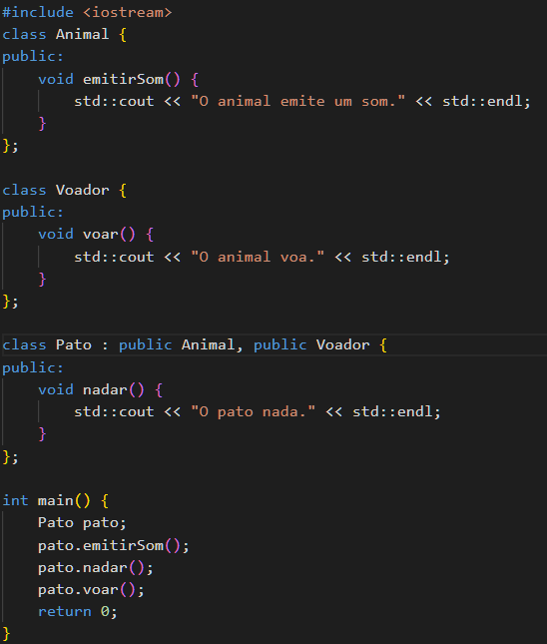
ORIENTAÇÃO À OBJETOS
A linguagem C++ também suporta herança múltipla, onde uma classe pode herdar de múltiplas classes base. No entanto, o uso de herança múltipla deve ser feito com cautela, pois pode levar a problemas de ambiguidade.
Nesse exemplo, temos duas classes base: Animal e Voador. Em seguida, temos uma classe Pato que herda de ambas as classes base. A classe Pato tem acesso aos métodos emitirSom() da classe Animal e voar() da classe Voador, além de ter seu próprio método nadar().

Slide 37
ORIENTAÇÃO À OBJETOS
A linguagem C++ suporta polimorfismo, tanto polimorfismo de sobrecarga quanto polimorfismo de herança. O polimorfismo permite que objetos de diferentes classes sejam tratados de maneira uniforme, permitindo a substituição de implementações específicas de métodos em tempo de execução.
Vamos apresentar dois exemplos de polimorfismo : Polimorfismo de sobrecarga e Polimorfismo de Herança (Polimorfismo de Substituição).

Slide 38
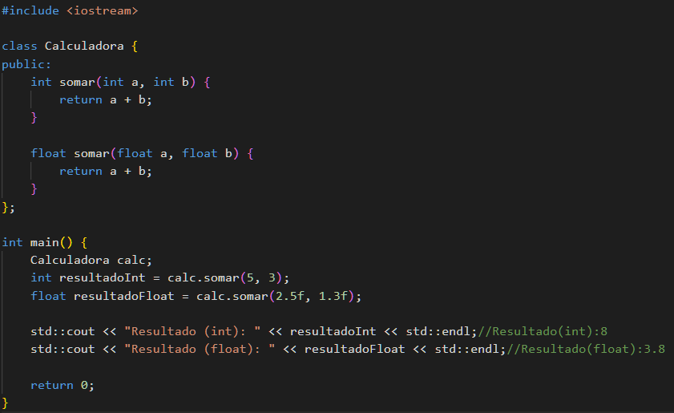
ORIENTAÇÃO À OBJETOS
Nesse exemplo, a classe Calculadora possui dois métodos somar() com assinaturas diferentes, um para inteiros e outro para floats. Dependendo do tipo dos argumentos passados durante a chamada, o compilador seleciona automaticamente a versão apropriada do método somar(). Isso é conhecido como polimorfismo de sobrecarga.

Slide 39
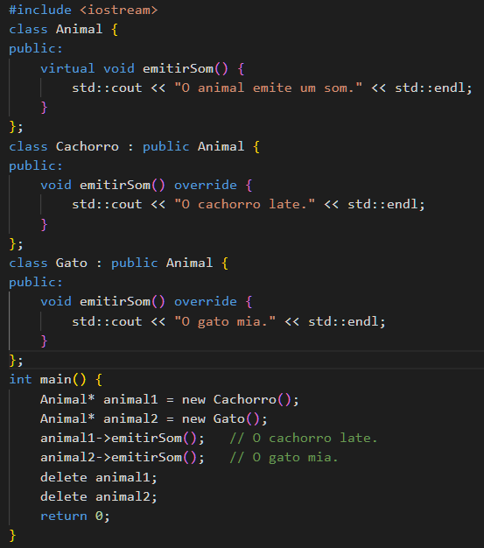
ORIENTAÇÃO À OBJETOS
Nesse exemplo, temos uma classe base Animal com um método emitirSom(). Em seguida, temos classes derivadas Cachorro e Gato, que substituem a implementação do método emitirSom() para cada animal específico.
No main(), criamos ponteiros de tipo Animal apontando para objetos de tipo Cachorro e Gato. Quando chamamos o método emitirSom() através dos ponteiros, o compilador seleciona automaticamente a versão correta do método, com base no tipo real do objeto apontado. Isso é conhecido como polimorfismo de herança ou polimorfismo de substituição.

Slide 40
TRATAMENTO DE EXCEÇÕES
C++ possui suporte a tratamento de exceções. O tratamento de exceções em C++ é realizado através dos blocos try, catch e throw.
Quando ocorre uma exceção, o programa pode "lançá-la" usando a palavra-chave throw, e em seguida, pode ser "capturada" e tratada usando o bloco try-catch.
O tratamento de exceções em C++ permite que erros sejam capturados, tratados e reportados de maneira adequada, tornando o código mais robusto e seguro.

Slide 41
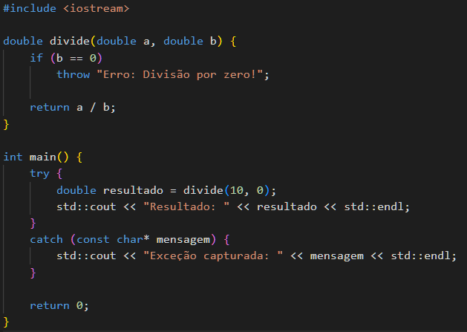
TRATAMENTO DE EXCEÇÕES
Tratando uma exceção de divisão por zero:
Nesse exemplo, a função divide() verifica se o divisor é zero. Se for, ela lança uma exceção com uma mensagem de erro. No bloco try, chamamos a função divide() passando os argumentos 10 e 0. No bloco catch, a exceção é capturada e a mensagem de erro é exibida.

Slide 42
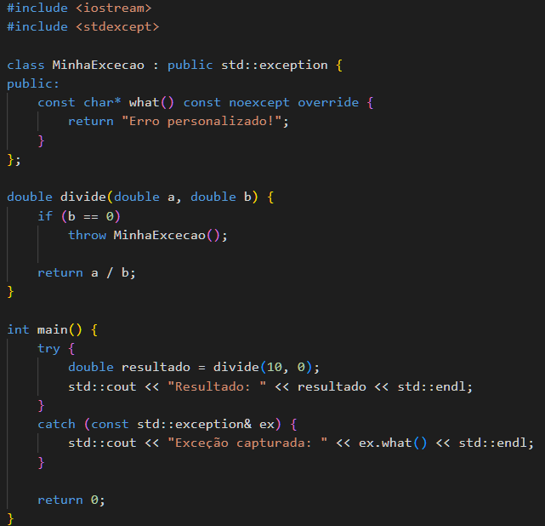
TRATAMENTO DE EXCEÇÕES
Além de exceções de tipos de dados básicos, C++ permite a criação de exceções personalizadas por meio de classes. É possível criar uma hierarquia de classes de exceção, onde cada classe representa um tipo específico de erro.
Nesse exemplo, criamos uma classe MinhaExcecao que herda da classe std::exception. A classe MinhaExcecao sobrescreve o método what(), que retorna uma mensagem de erro personalizada.

